Slide 1
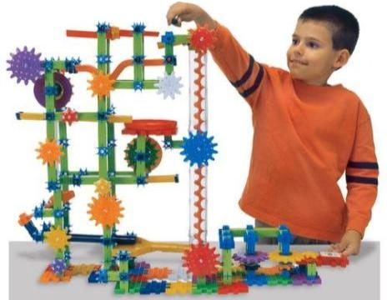
الخصائص المعرفية لطفل الروضة

Slide 2
الخيال
إن سمة الخيال خاصية معرفية في هذا العمر,ولعل اللعب الإيهامي هو أوضح مجال تتجلى فيه هذه الخاصية,ففيه يتحول الكرسي إلى سيارة وقطع الحجار الصغيرة إلى حبات حلوى,ففي مثل هذه الأنشطة يمارس طفل الروضة نشاطا تخيليا رمزيا.
وقد حصر بياجيه النشاط التخيلي الرمزي للطفل في خمسة أشكال:
التقليد في غير وجود النموذج,استحضار الصور الذهنية للأشياء في حال غيابها,الرسم التخيلي,اللعب الإيهامي,اللغة.
ويظهر الخيال الواسع لدى طفل هذه المرحلة في الإحيائية لاعتقاده أن الأشياء الجامدة لها نفس خصائص وقدرات البشر,فعصا المكنسة تصير حصانا.

Slide 3
التمركز حول الذات:
إن الطفل يدرك العالم من منظوره الخاص فالتمركز حول الذات قد يحول دون نجاح الطفل في التواصل مع الآخرين لأنه غير قادر عل تصور ما يشعر به أو يفكر فيه الآخرون.ويسلك الطفل كما لو أن الآخرين يدركون عالمه بنفس الطريق التي يدرك بها هو هذا العالم.
التمركز حول الذات يتناقص مع زيادة التفاعل الاجتماعي للأطفال.

Slide 4
إدراك الأشياء المحيطة به عن طريق الحواس:
تلعب الحواس دورا هاما وأساسيا في تكوين الصور الذهنية للمفاهيم عند الأطفال في مرحلة ما قبل المدرسة,وتعتبر الخبرات المباشرة وغير المباشرة التي يمر بها الطفل هي سبيل تكوين المدركات عنده.
أشار برونر أن الطفل بمرحلة التمثيل العملي يتمثل عالمه من خلال أفعاله الحركية,كاللمس والمعالجات اليدوية المختلفة ,فالفعل هو الطريقة التي يتعرف بها الطفل على بيئته.

Slide 5
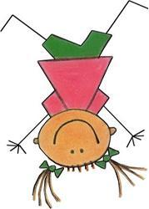
الفضول:
يقصد بالفضول المشاركة في المزيد من الاستكشاف الذي يؤدي إلى حل إبداعي.
الفضول في هذه المرحلة يؤدي إلى الاكتشاف الحر والذي يساعد الطفل على تطوير مهارات الملاحظة والمراقبة والتجريب وهي المهارات الأولية التي يستخدمها الطفل في بناء معارفه.

Slide 6
العمليات المعرفية:
يستطيع الطفل أداء العمليات المعرفية التالية الانتباه ,الإدراك ,التذكر ,التفكير.
يعتبر الانتباه أول العمليات المعرفية التي يجربها الطفل تمهيدا للعمليات المعرفية الأكثر تعقيدا,فينتبه الطفل إلى الأشياء التي يهتم بها ,ويوزع انتباهه تارة للمثير الممتع وتارة لشي أخر ,وتظل الأحاسيس هي وسيلته لتلقي المثيرات البيئية ,علما ،أنه مازال انتباهه محدودا فهو لاتلفت انتباهه كل التفاصيل,فعندما يواجه مشكلته لاينتبه إلى كل مايتصل بها لذا فمعلوماته التي يحصل عليها تظل قاصرة

Slide 7
يمكن تصور أي برنامج لتنمية التفكير لا بد وأن ينطلق من هذه الخصائص التي تظهر عند غالبية أطفال الروضة وحيث إن تفكير الأطفال في مرحلة رياض الأطفال يعتمد بشكل كبير على حواسهم وتخيلهم أكثر من أي شي أخر,لذا سيتم الاعتماد على الأنشطة التي تعمل على إثارة حواس الطفل وعملياته العقلية للوصول إلى تعلم ذي معنى, وذلك من خلال إتاحة الفرصة للطفل للتفاعل مع البيئة المحيطة باستخدام حواسه.

Slide 8
مهارات التفكير التي تساعد في عملية تعلم المفاهيم العلمية
تعريف المهارة: مقدرة الطفل على القيام بعمل معين تحت شروط معينة .
مهارة المقارنة .
مهارة الملاحظة .
مهارة الوصف .
مهارة التصنيف .
مهارة التسلسل .
مهارة التسلسل المنطقي .

Slide 9
مهارات التفكير التي تساعد في عملية تعلم المفاهيم العلمية
مهارة التطبيق .
مهارة التفسير .
مهارة التنبؤ.
مهارة التفكير الإبداعي
مهارة التفكير الناقد .
مهارة حل المشكلات .

Slide 10
1- مهارة الملاحظة
هي قدرة الطفل على استخدام واحدة أو أكثر من الحواس للحصول على معلومات عن الشيء الذي يلاحظه.
تعتبر الملاحظة أساس المنهجية العلمية حيث أنها من الوسائل المهمة في جمع المعلومات وهي الخطوة الأولى لإدراك ماهية الأشياء أو الأحداث أو العلاقات.
يتوقع الكثير أن هذه المهارة بسيطة إلا أن مهارة تدوين الملاحظات من المهارات التي تتطلب تدريب منظم.
ينبغي أن تكون الملاحظة منظمة ومخططة.
من المفيد للأطفال تحديد الهدف من الملاحظة,والتي يتم من خلالها تحديد الحاسة التي سيستخدمها أثناء الملاحظة.

Slide 11
مهارة الملاحظة
توفير فرص عديدة للملاحظة يساعد الطفل على التدرب على مهارة الملاحظة.
كلما تم التركيز على جميع الحواس في الملاحظة كلما أصبح لدى الطفل مرونة في توظيف جميع حواسه عند جمع المعلومات.
ابدأ مع الأطفال بملاحظة الأجزاء أو العناصر الرئيسية ثم ركز على الفرعية.

Slide 12
مرادفات
2- مهارة المقارنة
التشابه ,الاختلاف,الموجود والمفقود,الاتفاق والاختلاف.
هي التعرف على أوجه الشبه والاختلاف بين شيئين أوعناصر الشيء الواحد عن طريق تفحص وفهم العلاقات بينهما والبحث عن نقاط الشبه والاختلاف ورؤية ماهو موجود في أحدهما ومفقود في الآخر.
تبرز أهمية مهارة المقارنة في أنها تساعد على تنظيم البيئة المحيطة من أجل التكيف معها وهي تعتبر أساسا للعديد من العمليات اللاحقة فالطفل لا يمكن أن يطابق أو يسلسل أو يصنف أو يرتب المواد قبل أن يقارن بينهما.
مفتاح المقارنة هو التمييز الحسي بأبعاده المختلفة(السمع,البصر....)لذا احرص عند التدريب على المقارنة أن تركز على أشياء محسوسة كأن يقارن الطفل بين التفاحة والبرتقالة.
يمكن أن تكون المقارنة بين الأشياء مقارنة مفتوحة,أي يتشعب فيها التفكير باتجاهات عديدة أو تكون المقارنة بصورة مغلقة أي تكون محصورة في جوانب محددة.
تتدرج المقارنة في الصعوبة,وقد تتناول أشياء محسوسة أو أشياء مجردة.

Slide 13
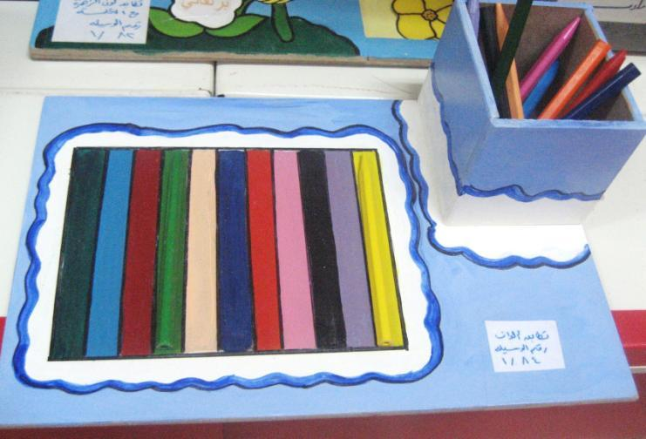
مهارة المقارنة
عملية المقارنة لا تتطور بالشكل المقبول دون التدريب والممارسة لاستخراج أوجه الشبه والاختلاف حتى تصبح عملية تلقائية عند الفرد.
عند صياغة أسئلة المقارنة,قم بصياغة أسئلة مفتوحة وأخرى مغلقه.
مثال للمغلقة:قارن بين التفاحة والبرتقالة من حيث اللون والطعم.
مثال للمفتوحة:قارن بين البرتقالة والتفاحة.
لا تطالب الأطفال بعمل مقارنة بين أشياء لا يعرفونها أو لا يعرفون خصائصها.
أصغ إلى الأطفال وادعم مقارناتهم أثناء اللعب,“سيارتك أكبر من سيارتي“ لماذا؟

Slide 14
3- مهارة الوصف
إذا أردنا أن نتكلم عن شيء شد انتباهنا,فعلينا وصفه لغيرنا.
يتطلب الوصف أن تستخدم كلمات وجمل مفهومة ومترابطة.
يزيد الوصف من التركيز والانتباه,ويجعل الطفل يعتني أكثر بالتفاصيل.
وصف الشيء يجعلنا أكثر دقة,ويمنحنا القدرة على التمييز بين أجزاء الشيء الواحد.
في بداية تعليم المهارة لا تطلب من الطفل أن يصف شيئا من الذاكرة.
لا تطلب من الأطفال وصف أشياء مجردة.
لا تكتف الطفل في سن الرابعة بتسمية عناصر الصورة فقط,بل دعه يستمر حتى يصف ما يحدث في الصورة.
في بداية تعليم المهارة ساعد الأطفال على تحديدعناصرالمادةالموصوفة(لونها,حجمها,عدد أجزائها,المادة المصنوعة منها....)
هي تحديد سمات موضوع أو فكرة,بحيث يستطيع المتلقي تكوين صورة هي أقرب ما يمكن للموصوف.

Slide 15
مرادفات
4- مهارة التصنيف
فرز,ترتيب,تجميع
هي العملية التي يتم بها تجميع أشياء معينة وفقا لخصائص مشتركة بينها.
يستمتع الأطفال الصغار بهذه المهارة فهم يمارسونها بشكل يومي في العديد من أنشطتهم ,فقد يفرز الطفل جميع السيارات المعدنية,وذلك بناء على قاعدته المختارة في الفرز,ويتغير الفرز وفقا للقاعدة المختارة.
تعتبر مهارة التصنيف مهارة تفكير أساسية لبناء فهم الأطفال للعالم المادي والاجتماعي وهي الإطار المرجعي المعرفي للفرد,كما أنها تساعد على التفكير التحليلي وكيفية التعبير عن أفكار الطفل بطريقة واضحة وهي أساسية في تطوير التفكير المنطقي في المراحل اللاحقة
تتطلب مهارة التصنيف معرفة الطفل بصفات المواد وخصائصها.
تتطلب عملية الترتيب دمجا وتكاملا بين المعلومات والمعارف السابقة لدى الفرد.
أطلب من الطفل أن يصنف الأشياء وفقا لخاصية واحدة في المرحلة الاولى ثم اطلب منه أن يصنف وفقا لخاصيتين أو أكثر إذا أتقن المرحلة الأولى.
تحتاج إلى تدريب مستمر.
ثناء على الطفل .

Slide 16
خارطة ذهنية للتصنيف
معرفة علاقة الجزء بالكل
تمييز الأشكال ووصفها
التصنيف يساعد الطفل على
الفرز والمطابقة
استكشاف أوجه الشبه والاختلاف
استخدام شيء ووصفه بطرق عدة

Slide 17
5- مهارة التسلسل:
هي أن يجد الطفل ترتيبا منطقيا لسلسلة من الأشياء استنادا إلى التغييرات المتدرجة في سمة ما.
في عملية التصنيف يجمع الأطفال الأشياء استنادا إلى سماتها المشتركة,أما في عملية التسلسل فإن الاختلافات المستخدمة في الترتيب هي فروقات في الدرجة(التتابع بين الكبير والصغير,الثقيل والخفيف,أو التتابع من الخشن إلى الناعم)
إن علاقات الاختلاف بين الأشياء هي التي تشكل أساس التسلسل,والتي هي أساس فهم الطفل للعدد أيضا.
التسلسل هو عمل ترتيبي يعتمد على مهارة الطفل في الملاحظة والتصنيف ويضع الأساس لعمل أكثر تنظيما وهو الأعداد والقياسات.
كي يتمكن الطفل من إجراء سلسلة معينة,يحتاج إلى أن يكون لديه قدرة على التمييز حسب خاصية معينة كالطول مثلا.

Slide 18
6- مهارة التسلسل المنطقي:
هي ترتيب مجموعة من الأشكال اعتمادا على خاصية اللون أوالشكل أو العدد,ليقوم الطفل باكتشاف العلاقة بينهما,من خلال ملاحظة الأشكال المقدمة له,لفهمها ومعرفة طريقة ترتيبها أو ارتباطها بالتمرين ثم إكمالها.
تعتبر هذه المهارة أكثر تقدما في التسلسل ,وتعتبر من المهارات الهامة في تطوير التفكير الرياضي للأطفال,ما يساعده على حل المشكلات الرياضية التي قد تواجهه.
عملية التسلسل المنطقي تشتمل على ترتيب أشياء عديدة واحدا بعد الآخر في سلسلة أو نمط.
يكون أطفال ما قبل المدرسة سلاسل تتضمن ثلاثة أو أربعة عناصر(كبير,كبير جدا,الاكبر)ولكن أنماطهم عموما تتضمن عنصرين متبادلين كالدوائر والمربعات,الخرز الأحمر والأزرق.
تتطلب هذه المهارة إتقان الطفل لمهارة المقارنة والتصنيف.
التفكير بطريقة التسلسل المنطقي يعني التفكير وفق خطوات منتظمة ومتسلسلة.

Slide 19
2-ترتيب الأشياء بالمصادفة
1-التعرف على الأشياء
تتطلب هذه المهارة
3-المقارنة بين الأشياء
4-اتباع قاعدة في التصنيف

Slide 20
من المهم أن :
8- مهارة التطبيق:
هي توظيف القواعد والمفاهيم والمعلومات التي تم تعليمها للطفل,ليستخدمها في حل مسألة أو مشكلة أو مواجهة موقف معين.
كما أنها مؤشر فعال لمدى اكتساب الطالب للخبرة أو المفهوم,وهذه المهارة ترقى بالطالب إلى مستوى الإفادة من المعرفة والمعلومات التي أعطيت له سابقا.
لا نطرح المثال الذي سبق استخدامه في التطبيق(صنع طبق طعام لأول مرة من الكتاب يعتبر تطبيقا,لكن تكراره يعتبر استدعاء لخبرة سابقة).

Slide 21
من المهم أن :
يتعلم الأطفال في الروضة العديد من المفاهيم والمعارف(كبير-صغير-يطفو-يغوص...) لتثبيت هذه المفاهيم عند الطفل نحتاج إلى تطبيقها في مواقف عديدة.
باستخدام عملية التطبيق يتمكن المتعلم من الوصول إلى مرحلة الاستدلال,الاستقراء,التفسير.
كلما قدمنا للأطفال تدريبات تصلح لاستخدامها في الحياة اليومية ومواقف التفاعل المختلفة كلما ابتعدنا عن مستوى التذكر جعلنا هذه التدريبات بمستوى التطبيق.
تمثيل الأدوار,التجارب,الألعاب جميعها أنشطة تصلح للتدرب على مهارة التطبيق وهي من الأنشطة التي يستمتع بها الأطفال.

Slide 22
8- مهارة التفسير:
تعد مهارة التفسير من المهارات اللازمة لتحليل الظواهر والأحداث المحيطة بالفرد,وبتعلمها يزداد وعيه لما يجري حوله,وتمكنه من إعطاء أسباب لما يقوم به الآخرين وبالتالي يسهل تواصله.
هي شرح المعنى الذي أوحت به الخبرة المقدمة للفرد,واستخدام خبراته ومعرفته,وتوظيفها بشكل فاعل لتفسير الأشياء والظواهر والأفكار والصور....
نوع الخبرات المطلوب تفسيرها:صور,رسوم,بيانات,جداول.......الخ
أسئلة علل,ولماذا,وإعطاء الأسباب هي من الأسئلة التي تتطلب تفسير شيء ما.
تتطلب هذه المهارة تدريب الأطفال على مهارة الملاحظة.
يمكن البدء بتعليم هذه المهارة من خلال تفسير المواقف العملية التي تجري من حوله(لماذا كسرت النافذة)
تفسير الظواهر والأحداث يتطلب معرفة سابقة بها.
التفسير يختصر المعلومات المعطاة من خلال :رسم بياني أوجدول إحصائي ...
إن البدء بتدريب الأطفال على تفسير البيانات من الصغر يساعد على التدرج في تعقيد هذه البيانات لتناسب مستوى أعلى.

Slide 23
9- مهارة التساؤل:
هي جملة استفهامية تستدعي جوابا,أو تتطلب الحصول على إيضاح حول أمر ما,وهي مهارة فطرية,وتعتبر خير وسيلة لجمع المعلومات واستكشاف المواقف الغامضة.
استخدامات الأسئلة ؟؟؟؟؟؟؟؟؟؟؟؟؟؟؟؟؟؟؟؟؟؟؟؟؟؟؟؟؟؟
متى للسؤال عن الوقت ,والتاريخ.
لماذا للاستفسار والتعرف عن السبب.
ماذا للمعرفة وجمع معلومات أكثر عن الشيء.
أين للسؤال عن المكان.
من لتحديد من قام بالفعل.
هل للتعرف على إجابة محددة.
كيف للتعرف على طريقة ما,ومعرفة الحال.

Slide 24
9- مهارة التساؤل:
في بداية تعليم المهارة يجب أن يميز الطفل استخدامات الأسئلة لطرح السؤال الملائم والذي يتناسب مع الموقف الاستفساري.
أسئلة الأطفال ترشد المعلم إلى مدى فهمهم للدرس,وتساعده على تعرف قدرات أطفاله والفروق الفردية بينهم.
مهارة الأسئلة متطلب أساسي,يجب أن يسبق مهارات أخرى مثل:حل المشكلات,الانتباه,اتخاذ القرار.....
درب الأطفال على صياغة الأسئلة المفتوحة والمغلقة وعلمه التمييز بينهما.
لا تعتبر سؤال الطفل تحديا لك.
لا تصدر أحكاما تقويمية على أسئلة الأطفال مثال(هذا السؤال غير ملائم)
؟

Slide 25
10- مهارة التنبؤ:
هو توقع حدوث أمر في المستقبل ينتج عن ملاحظات الفرد أو استنتاجات يخرج بها من تجارب معينة
تعد مهارة التنبؤ من المهارات الهامة في التعليم الحديث والتي تساعد الطالب على استكشاف المستقبل وتطوير استعداده للأحداث القادمة,حيث تعمل هذه المهارة على تهيئة ذهنه للاحتمالات والتخطيط المسبق واستخدام بعد النظر.
؟

Slide 26
10- مهارة التنبؤ:
بعد أن يجيب الطفل أو يعطي توقعا,اسأله عن الأسباب التي دفعته لذلك التوقع(التفكير).
تزيد هذه المهارة من قدرة الطفل في التعرف على العلاقة بين الأسباب والنتائج.
؟

Slide 27
11- مهارات التفكير الإبداعي:
يرى تورانس أن الإبداع هو:
التوصل إلى حلول وعلاقات أصيلة بالاعتماد على معطيات محددة,وذلك بعد أن يتحسس الفرد مشكلة أو نقصا أو ضعفا في المعلومات أو الفكرة.

Slide 28
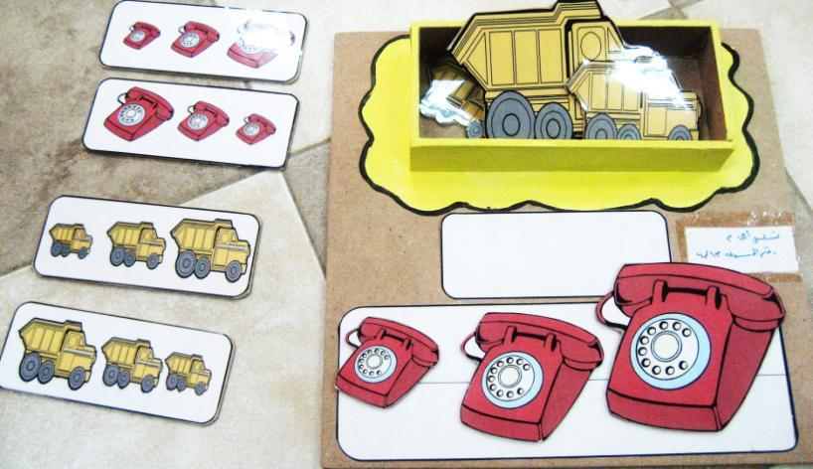
مهارات التفكير الإبداعي
التفاصيل
الأصالة
المرونة
الطلاقة

Slide 29
الطلاقة:
تظهر في القدرة على توليد عدد كبير من :
المترادفات
البدائل
الأفكار
المشكلات
الاستعمالات عند الاستجابة لمثير معين, والسرعة والسهولة في توليدها.

Slide 30
هي القدرة على تغيير نمط التفكير وأسلوبه,لمواجهة المواقف الجديدة.أو تجاوز العقبات الصعبة التي تواجه الفرد عند محاولة حل المشكلات أو هي عملية تغيير مسار التفكير عند الحاجة ليتناسب مع المستجدات والمعلومات الجديدة التي يواجهها المتعلم.
المرونة

Slide 31
هي قدرة الفرد على توليد أفكار جديدة ,وعدم تكرار أفكار الأشخاص المحيطين به.ويحكم على الفكرة بالاصالة في ضوء عدم خضوعها للأفكار الشائعة,وخروجها عن التقليد وتميزها.
الأصالة

Slide 32
مهارات التفكير الناقد:
التفكير الناقد لا يكتفي بما تراه في الموقف أو فيما تقرأه بل يغوص ليكتشف ما لم يقله النص أو الموقف أو ما يخفيه,فهو يتطلب أكثر من أن تكون ناقدا,فلا بد أن تكون واضحا وواقعيا في تفكيرك .
وحتى نتمكن من جعل الطفل مفكر وناقدا جيدا فلا بد من تعليمه بعض المهارات اللازمة لتساعده في الحكم على آراء الآخرين وإصدار أحكام أفضل على المعلومات من حيث إنصافها ودقتها وفائدتها وصدقها والتأكد منها .

Slide 33
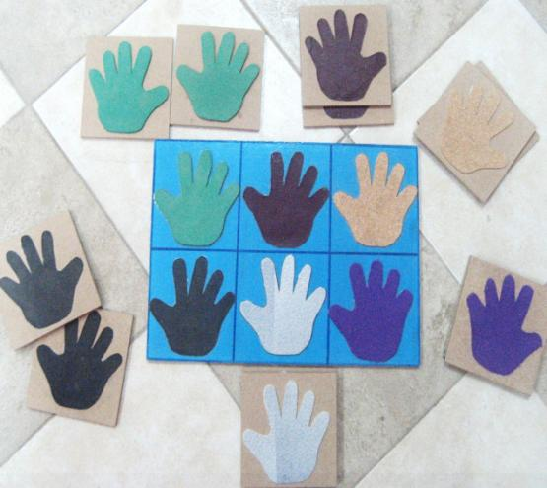
مهارة حل المشكلات واتخاذ القرار
هو عملية تفكير يستخدم فيه الفرد معلوماته ومهاراته المكتسبة سابقا من أجل الخروج بقرار للاستجابة لموقف غير مألوف.
خطوات حل المشكلة:
تحديد المشكلة.
عمل عصف ذهني للحلول المحتملة .
تقييم الحلول المحتملة بناء على المصادر المتوفرة.
اختر واحد من الاختيارات.
تجريب الحل الذي اخترته.
تقييم النتائج.وإذا لم يكن الحل فعالا أو لا يعمل,نعود إلى الخطوة الثالثة ونعيد المحاولة.

Slide 34
تذكر
مفهوم حل المشكلات يعني الإتيان بأفكار جديدة ومتنوعة.
إن قدرة الطفل على حل المشكلات تؤدي إلى تقدير إيجابي في مفهوم الذات.

Slide 35
تذكر
كن نموذجا لأطفال في حل المشكلات ,وعندما تقوم بحل مشكلة ما أو اتخاذ قرار تحدث بصوت عال,وشارك الأطفال في اختيار البديل الملائم.
عندما يسأل الطفل أسئلة شجعه على التفكير بالإجابات المحتملة,وساعده على استخدام خطوات حل المشكلات عندما تواجهه مشكلة مثال(عندما يسكب الطفل العصير على الأرض,اسمح له بتجريب طرق عديدة لتنظيفه(مناديل,اسفنج,قطعة قماش)

Slide 36
إن أخطأنا فمن أنفسنا ومن الشيطان ، وإن أصبنا فمن الله ..
تم بحمد الله

